Slide 1
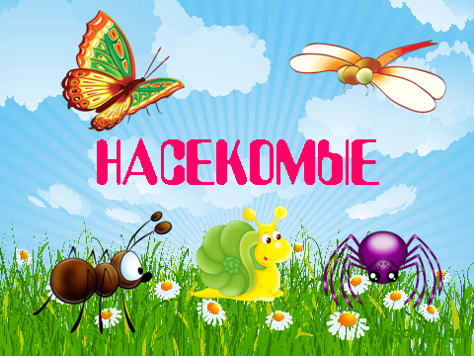
Презентация на тему:

Slide 2
На нашей планете живут два миллиона видов насекомых, более, чем всех остальных животных, да и растений, вместе взятых. Они обитают в почве, на земле, в воде, в воздухе. Кто такие – насекомые? Насекомые – это животные, у которых три пары ножек (то есть всего шесть) и тело делится четко на три части: голову, грудь, брюшко.
Голова
Брюшко
Грудь

Slide 3
Зачем насекомым усики? Усики у насекомого – это органы чувств, которым оно воспринимает запахи и различает вкус. Чем усики длиннее, тем они чувствительнее. Некоторые насекомые ощупывают усиками как мы пальцами окружающие предметы.

Slide 4
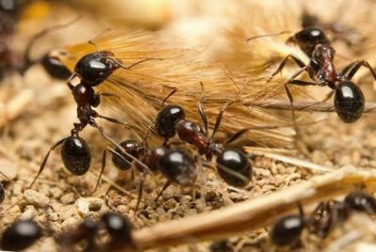
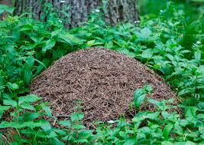
Муравьи очень трудолюбивые, целыми днями они трудятся, чистят свои муравейники.

Slide 5
Вот муравьи тащат большую палку. Они настоящие силачи – ведь палочка весит во много раз больше их самих.

Slide 6
Муравьи добывают корм для всей семьи – смотрите какую большую осу они раздобыли! Им ее на долго хватит!

Slide 7
Пчелы – труженики. Одна пчела посещает за рабочий день до 7 тысяч цветков. У пчелы свои способы общения: особым танцем – кружением пчела – разведчица сообщает о том, где можно собрать много пыльцы.

Slide 8
Пчелы тоже живут большой и дружной семьей – смотрите как много пчелок возвращаются домой после прогулки.

Slide 9
Если это домашние пчелы которые живут рядом с человеком – они живут в улье.

Slide 10
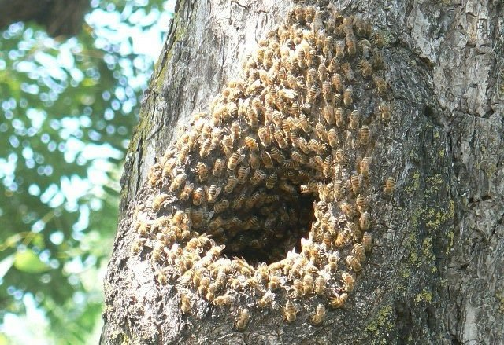
Дикие пчелы строят домики на деревьях, в дуплах деревьев и др. местах.

Slide 11
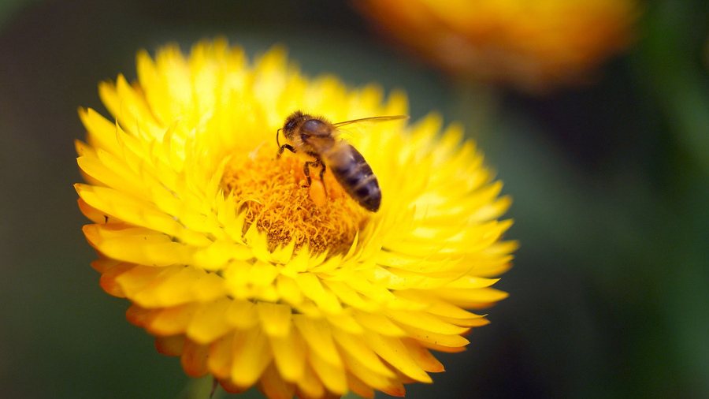
Пчелы питаются вкусным соком цветов – нектаром и цветочной пыльцой.

Slide 12
На зиму пчелы запасают много вкусного меда.

Slide 13
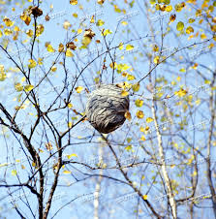
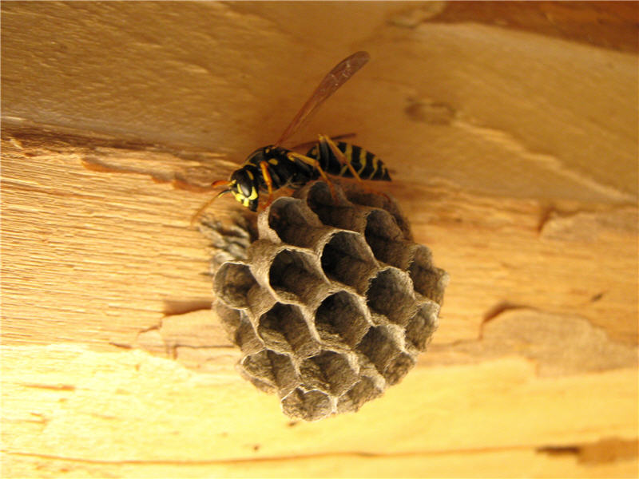
Осы. Острое жало – их грозное оружие, спрятано в конце брюшка. Держатся осы все вместе. Обыкновенные осы строят свои гнезда на чердаках, на ветвях деревьев и кустов, в дуплах. Эти гнезда похожи на большие шары из серого картона. Оса медленно ползает по сухому бревну – скребет челюстями, а потом комочек соскобленной древесины смешивает со слюной. Осы любят сладкое, но вообще они хищники, прекрасно ловят мух, слепней.

Slide 14
Комары – существа очень древние, они появились на свете около сотни лет назад. Комариный писк- это звук, который издает трепещущие крылышки этого насекомого. С помощью писка комары общаются между собой. Звука они не слышат, но они улавливают звуковые колебания с помощью усиков. Удерживаться на вертикальных поверхностях комарам помогают расположенные на их лапках крошечные присоски. Комары при укусе в рану пускают слюну, от которой сильный зуд.

Slide 15
Комнатные мухи распространены повсюду. Живут они в среднем около 30 дней. За это время они при благоприятных условиях успевают отложить до 3000 яиц. Они способны чувствовать запахи на расстоянии до 500 метров. Обонятельными органами являются растущие усики на голове. Все мухи покрыты волосками, но тонкими, поэтому визуально они в глаза не бросаются.

Slide 16
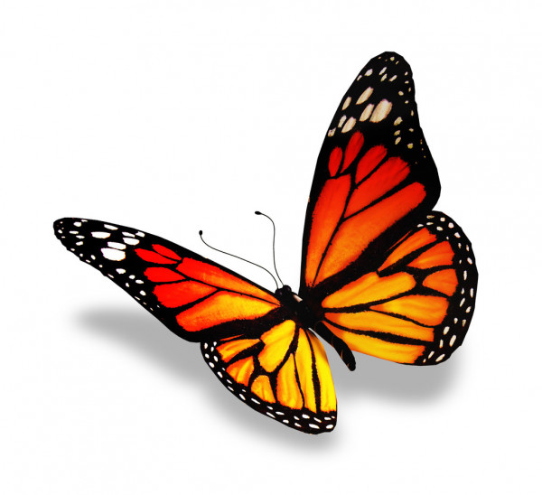
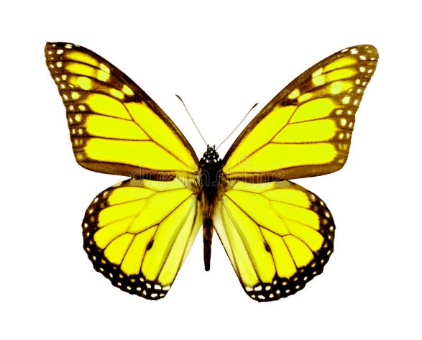
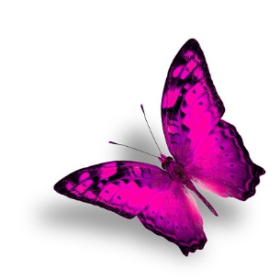
Бабочки! Какие они красивые. В мире существует много- много бабочек! И все они разные.

Slide 17
Бабочки, как и пчелы, питаются сладким нектаром цветов.

Slide 18
Когда бабочка – мама хочет, чтобы у нее появились детки, она откладывает на листьях растений маленькие яички.

Slide 19
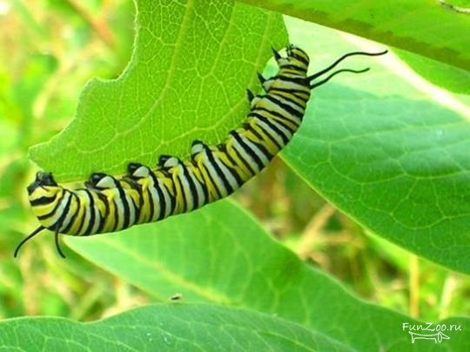
Когда приходит время, из яичка вылупляется маленькая гусеничка. Для того чтобы гусеничке стать бабочкой, ей нужно подрасти. А чтобы вырасти, ей нужно кушать. Гусеничка очень любит есть вкусные листики растений.

Slide 20
Когда гусеничка вырастает, она начинает превращаться в бабочку. Для начала она заворачивается в кокон – тоненький мешочек, который покрывает ее с ног до головы.

Slide 21
Пока гусеничка сидит в своем коконе, у нее вырастают красивые крылья – она постепенно превращается в бабочку. Когда приходит время, гусеничка прорывает кокон… и из него вылезает красивая бабочка.

Slide 22
Во всем мире насчитывается более 5000 видов божьих коровок. Во время полета божья коровка делает 85 взмахов крыльями в секунду. Пятна у божьих коровок предназначены для отпугивания хищников. Они поедают тлю, которая является врагом растений. Божьи коровки умеют претворяться мертвыми, для того чтобы обмануть хищника и спасти свою жизнь.

Slide 23
.-Если увидели осиное гнездо, наблюдайте за его обитателями из далека, ни в коем случае не трогайте его, иначе осы вылетят и будут жалить куда попало. Около их жала есть еще ядовитые железы , поэтому ужаленное место распухает. А мелких животных могут зажалить до смерти. -Если около вас летает пчела, старайтесь быть спокойными, не машите руками, перейдите в другое место. Если осталось жало пчелы при укусе, то его надо удалить, ужаленное место смазать содовым раствором. -Встретив на пути муравьев, не трогайте их. Понаблюдайте, что она тащат по дороге к муравейнику. Каков размер, окраска муравья ?Наблюдая за муравьями, можно понять какие удивительные существа эти маленькие муравьишки. - От комаров надо защищаться, используя мази, отпугивающие насекомых. Наибольшее количество комаров летает в вечерние часы, после захода солнца, или утром, после его восхода. Днем комары сидят в густой растительности, дуплах деревьев, трещинках и других убежищах. Но в лесу комары нападают в течении всего дня.
Правила поведения при встрече с насекомыми.

Slide 24
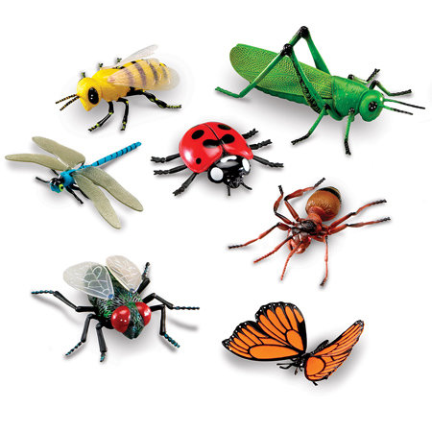
-Чтобы избавиться от мух, нельзя оставлять гниющие продукты и нечистоты, которые пригодны для развития личинок мух, надо соблюдать санитарные правила, касающиеся поддержания чистоты в помещениях и на территории.
-Нельзя трогать бабочек руками, срывать полевые цветы. Если ловить бабочек на любой природе, то это приведет к массовому появлению вредных и опасных насекомых.

Slide 25
Спасибо за внимание!

